Slide 1
স্বাগতম আজকের ক্লাসে

Slide 2
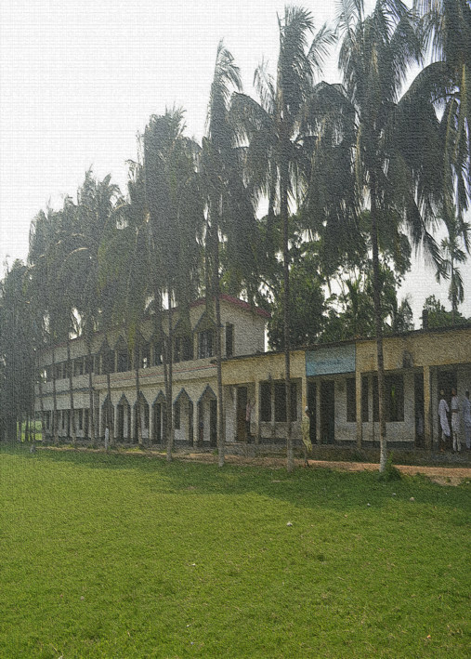
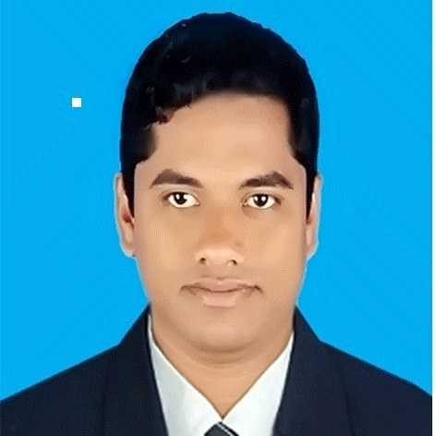
গাজী সালাউদ্দিন
সহকারী শিক্ষক (আইসিটি)
চারিতালুক দারুল হুদা আলিম মাদরাসা
পোঃ আতলাপুর বাজার, রূপগঞ্জ, নারায়ণগঞ্জ।

Slide 3
অধ্যায়ঃ 03
পাঠঃ 19

Slide 4
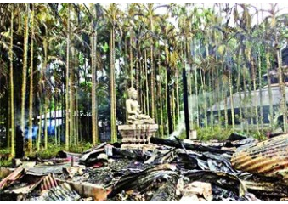
2012 সালের সেপ্টেম্বরের ৩০ তারিখ চট্টগ্রামের রামুতে অসংখ্য বৌদ্ধবিহার পুড়িয়ে দেয়া হয়েছিল।

Slide 5
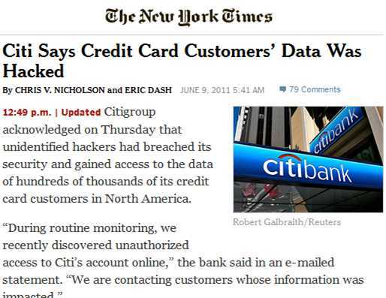
2011 সালের জুন মাসের ৯ তারিখ নিউইয়র্ক টাইমসের এক সংবাদে বলা হয়েছে, সিটি ব্যাংকের লক্ষ লক্ষ গ্রাহকের ক্রেডিট নম্বর এবং তার গোপন তথ্য প্রকাশিত হয়ে গেছে।

Slide 6
201৩ সালের এপ্রিলের ১৫ তারিখ মার্কিন যুক্তরাষ্ট্রের বস্টন শহরে একটি ম্যারাথন দৌড়ের শেষে উপস্থিত দর্শকের মাঝে একটা বোমা বিস্ফোরণ হয়ে ৩ জন মানুষ মারা গিয়েছিল, আহত হয়েছিল ২ শতাধিক।

Slide 7
প্রত্যেকটি ঘটনার পেছনে এক ধরণের অপরাধ কাজ করেছে। অপরাধটি কি?

Slide 8
সাইবার অপরাধ

Slide 9
এ পাঠ শেষে শিক্ষার্থীরা----
সাইবার অপরাধ কি তা বলতে পারবে।
সাইবার অপরাধ কত প্রকার ও কি কি বর্ণনা করতে পারবে।

Slide 10
সাইবার অপরাধ
সাইবার অপরাধ হচ্ছে একটি নতুন ধরণের অপরাধ- যেটিকে নিয়ন্ত্রণ করার জন্য কি ব্যবস্থা নিতে হবে, শাস্তি কেমন হবে সে সম্পর্কে সবাই ভাল করে জানে না।

Slide 11
সাইবার অপরাধের প্রকারভেদ
স্প্যাম
প্রতারণা
আপত্তিকর তথ্য প্রকাশ
হুমকী প্রদর্শন
সাইবার যুদ্ধ

Slide 12
স্প্যাম
স্প্যাম হচ্ছে যন্ত্র দিয়ে তৈরি করা অপ্রয়োজনীয়, উদ্দেশ্যমূলক কিংবা আপত্তিকর ইমেইল, যেগুলো প্রতি মুহূর্তে পাঠানো হচ্ছে। স্প্যামের আঘাত থেকে রক্ষা করার জন্য নানা ধরণের ব্যবস্থা নিতে গিয়ে সবার অনেক সময় ও সম্পদের অপচয় হয়।

Slide 13
প্রতারণা
ভুল পরিচয়, ভুল তথ্য দিয়ে সাধারণ মানুষের কাছে নানাভাবে যোগাযোগ করা হয় এবং তাদেরকে নানাভাবে প্রতারিত করার চেষ্টা করা হয়।

Slide 14
আপত্তিকর তথ্য প্রকাশ
ইন্টারনেটে শত্রুতামূলকভাবে, রাজনৈতিক উদ্দেশ্যে বা অসৎ উদ্দেশ্যে, অজ্ঞাত পরিচয় দিয়ে গোপনে কোন মানুষ সম্পর্কে ভুল কিংবা আপত্তিকর তথ্য প্রকাশ করে দেয়া হয়। আপত্তিকর তথ্য প্রকাশ করে বিদ্বেষ ছড়ানোর চেষ্টা করা হয়।

Slide 15
হুমকী প্রদর্শন
ইন্টারনেট, ই-মেইল বা কোন একটি সামাজিক যোগাযোগের ওয়েবসাইট ব্যবহার করে কাউকে হুমকী প্রদর্শন করা।

Slide 16
সাইবার যুদ্ধ
ব্যক্তিগত পর্যায়ে একজনের সাথে আরেকজনের সংঘাত অনেক সময় আরো বড় আকার নিতে পারে। দলের বিরুদ্ধে দল, গোষ্ঠী বা দেশের বিরুদ্ধে দেশ সাইবার যুদ্ধ ঘোষণা করতে পারে।

Slide 17
একক কাজ
সাইবার অপরাধ কাকে বলে?
সাইবার অপরাধ কত প্রকার ও কি কি?

Slide 18
জোড়ায় কাজ
আপত্তিকর তথ্য প্রকাশ করলে কি হয়?

Slide 19
দলগত কাজ
সাইবার অপরাধের বিরুদ্ধে প্রচারণার জন্য একটি পোষ্টার তৈরি কর।

Slide 20
মূল্যায়ন
১. স্প্যাম কি?
২. কিভাবে হুমকী প্রদর্শন করলে সাইবার অপরাধ হয়?
৩. সাইবার যুদ্ধ কিভাবে হতে পারে?

Slide 21
বাড়ির কাজ
সাইবার অপরাধ দমন করতে কি কি ব্যবস্থা গ্রহণ করা উচিত বলে তুমি মনে কর?

Slide 22
ধন্যবাদ সবাইকে

